Slide 1
Проект по кулинарии Тема: Сырный хлеб.
Выполнила:
Хижняк В.В.
г. Нижневартовск
2014 г.

Slide 2
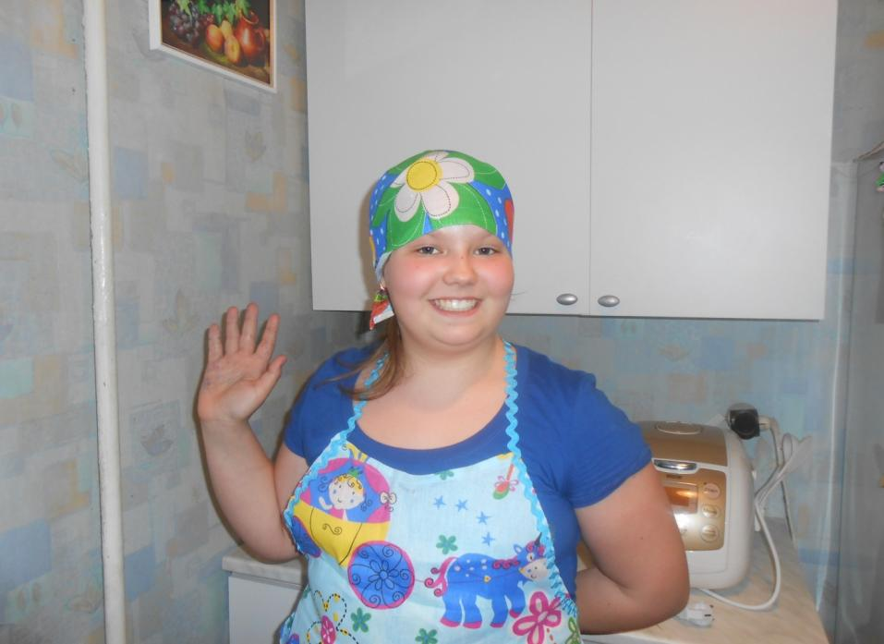
Я предлагаю вам приготовить сырный хлеб, который можно предложить на завтрак.

Slide 3
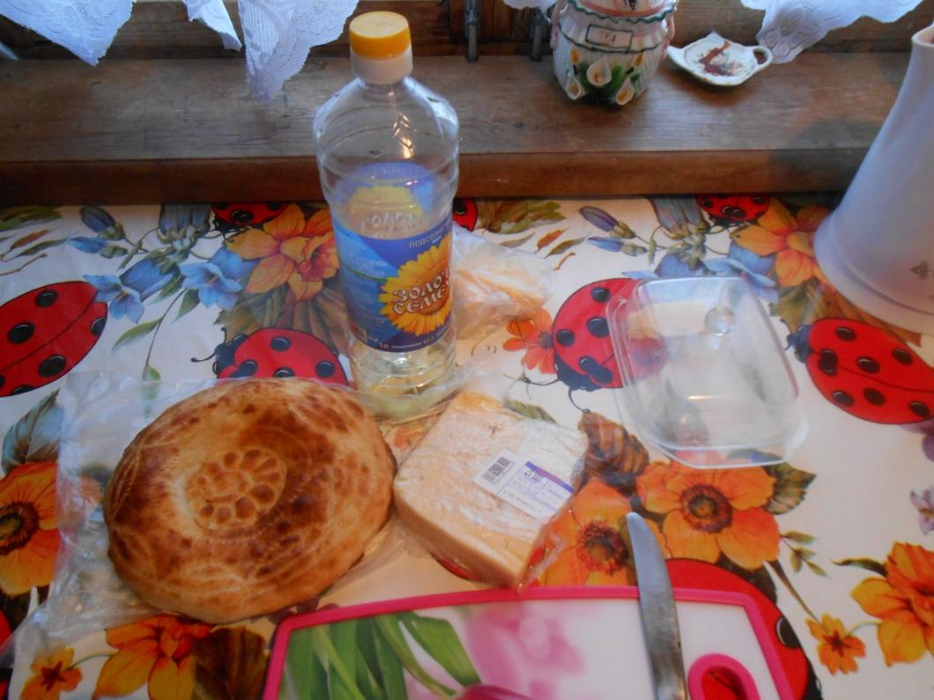
Сначала подготовим продукты.
Нам понадобятся: узбекский лаваш, масло сливочное и подсолнечное, сыр.

Slide 4
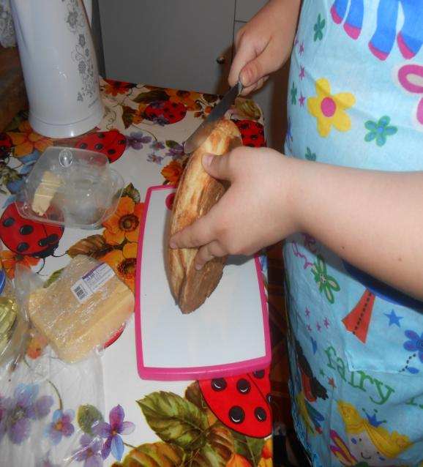
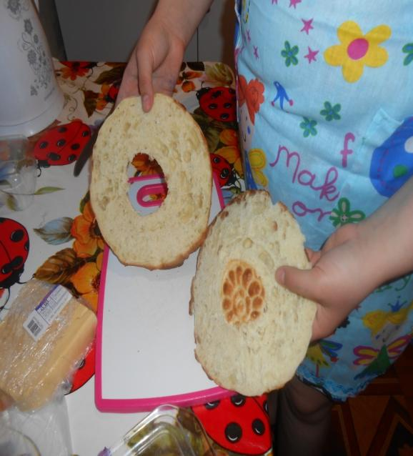
Сначала разрезаем хлеб на две половинки. Вот так у вас должно получиться.

Slide 5
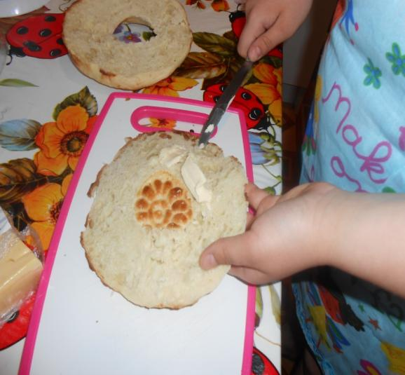
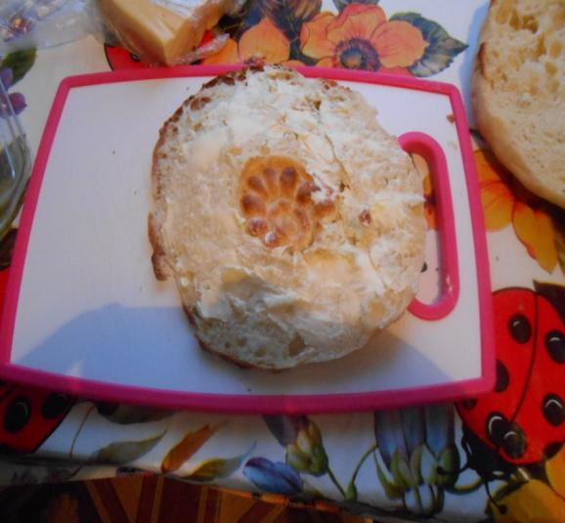
Намазываем сливочное масло на нижний корж.

Slide 6
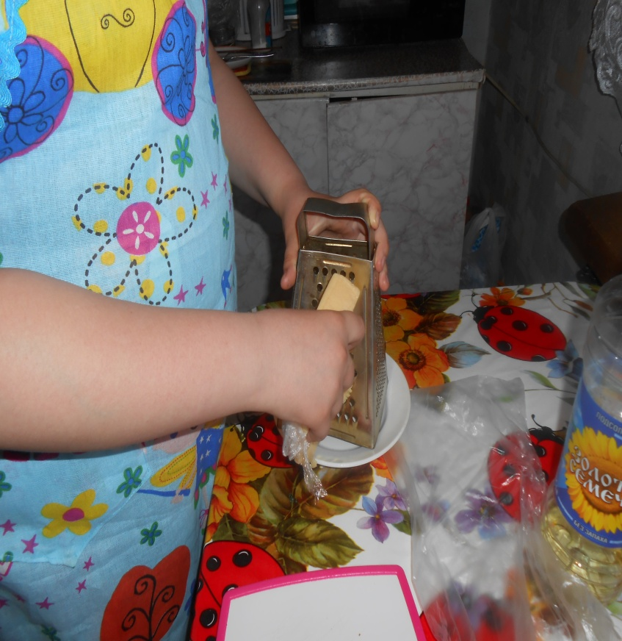
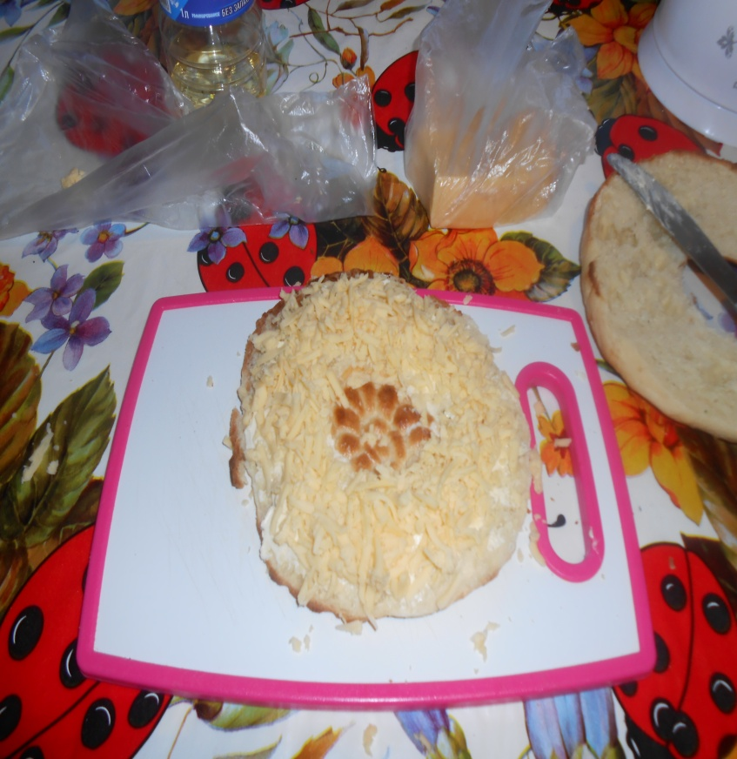
Трём на терке сыр и выкладываем на масло.

Slide 7
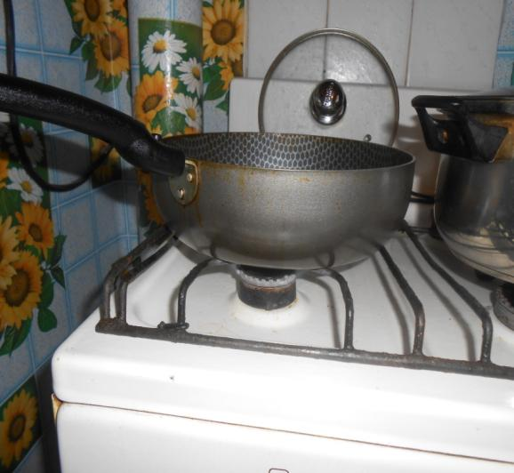
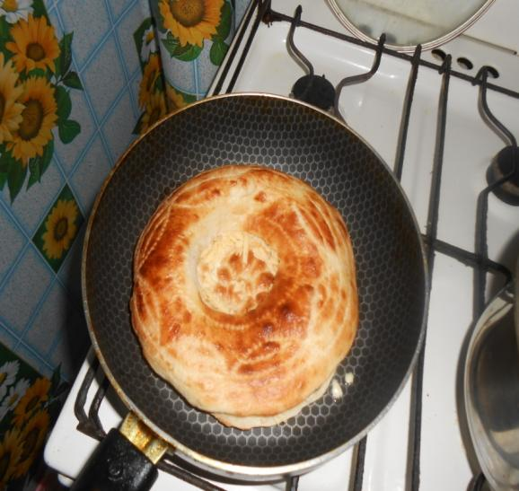
На сковороду наливаем подсолнечное масло, зажигаем газ. На прогретую сковороду кладём хлеб и обжариваем его с каждой стороны по минуте.

Slide 8
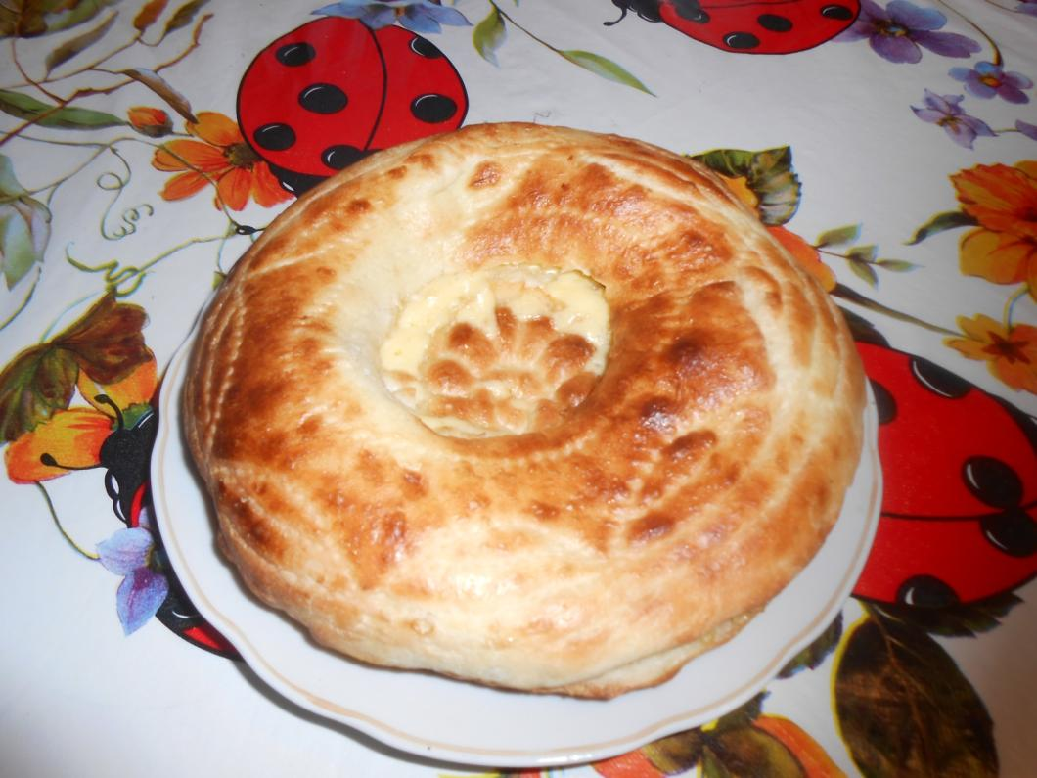
Готовый хлеб можно подавать с чаем, кофе или молоком.

Slide 9
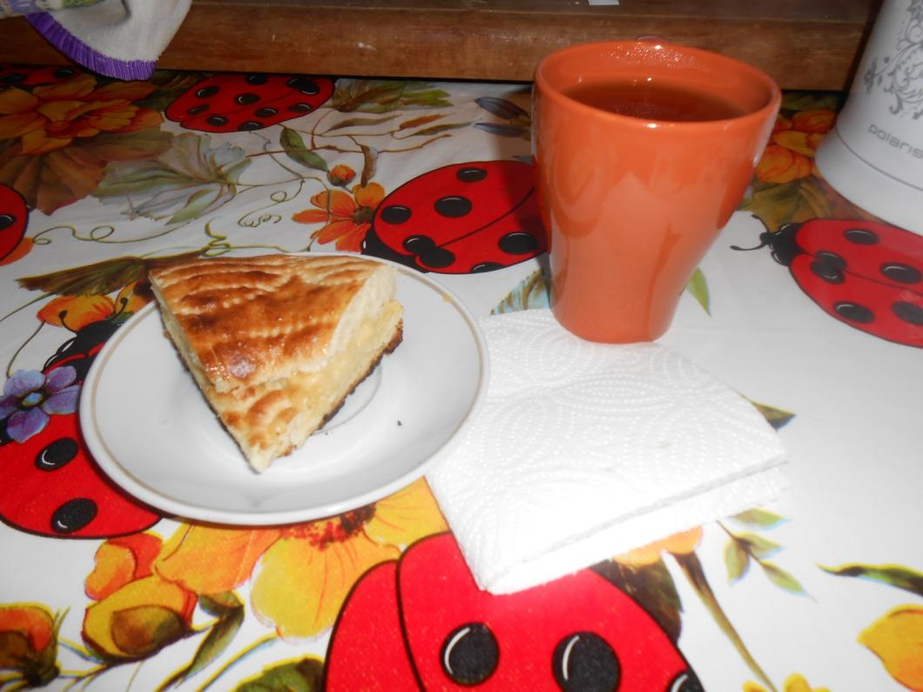
Приятного аппетита!

